Slide 1
现代密码学 理论与实践
实验1 — Hash算法MD5

Slide 2
实验目的
  熟悉RSAREF
  通过实际编程了解MD5算法的运算过程，加深对Hash函数的认识。
实验要求
  首先，学习实例代码
  然后，在给定的VC6工程代码下对文件hashtest.txt逐行处理，将全部文件内容计算出一个散列值，并将之输出。

Slide 3
RSAREF库
RSAREF中关于MD5一共有三个函数：
MD5Init; //对MD5运算进行初始化
MD5Update; //对输入串进行MD5处理
MD5Final; //产生最终的散列值
为了将此三个函数关联到一起，需要定义一个上下文变量，以保存运算的中间结果
MD5_CTX context;

Slide 4
void MD5Init (MD5_CTX *context)
对MD5运算进行初始化，并将状态记录在context中
注意：处理同一消息时，该函数只能调用一次

Slide 5
void MD5Update
(MD5_CTX *context,
unsigned char *input,
unsigned int inputLen)
对输入串input进行MD5处理

Slide 6
void MD5Final
(unsigned char digest[16],
MD5_CTX *context)
产生最终的散列值，并记录到变量digest中

Slide 7
实例代码
#include <string.h>
#include "MD5C.C"
void main(int argc, char* argv[])
{
MD5_CTX context; //上下文变量
unsigned char s_input[] = "hello,world"; //要处理的串
unsigned char digest[16]; //用于保存最终的散列值
//利用三个函数产生散列值
MD5Init (&context);
MD5Update (&context, s_input, strlen((char *)s_input));
MD5Final (digest, &context);
//以十六进制字符串形式输出128位散列值
for (int i=0; i<16; i++)
printf("%x", digest[i]);
printf("\n");
}

Slide 8
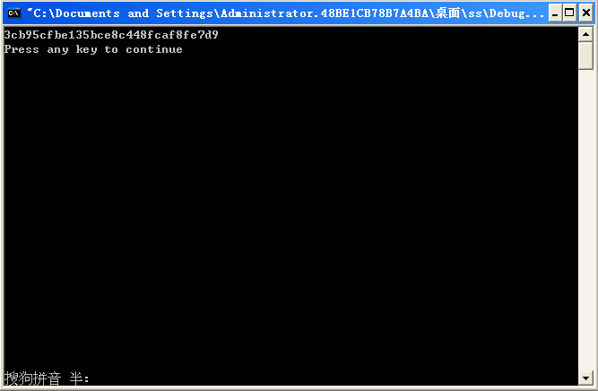
“hello,world”的MD5结果

Slide 9
由于利用context变量保存中间结果，因此同一消息分多次处理时，得到的结果是相同的
MD5Init (&context);
MD5Update (&context, “hello,world”, 11);
MD5Final (digest, &context);
等价于
MD5Init (&context);
MD5Update (&context, “hello,”, 6);
MD5Update (&context, “world”, 5);
MD5Final (digest, &context);

Slide 10
实验步骤如下：
(1) 用程序打开文件hashtext.txt。（该文件已在工程目录下。PS:不要改动文件内容）
(2) 逐行读取文件内容，并利用MD5的相关函数进行压缩处理。
(3) 将最终的散列值保存在变量digest中。（该变量已定义，直接使用即可）
(4) 利用函数showhash显示散列值。（该函数已定义，直接调用即可）

Slide 11
如何操作文本文件
打开文本文件
#include <stdlib.h>
FILE *fp;
unsigned char line[1000];
if(NULL ==(fp= fopen("filename.txt", "r" )))
{
printf("open file error!\n");
exit(0);
}

Slide 12
读取文本文件内容
while(fgets((char *)line, 1000, fp))
{
//对line进行处理;
}

Slide 13
关闭文件
fclose( fp );

Slide 14
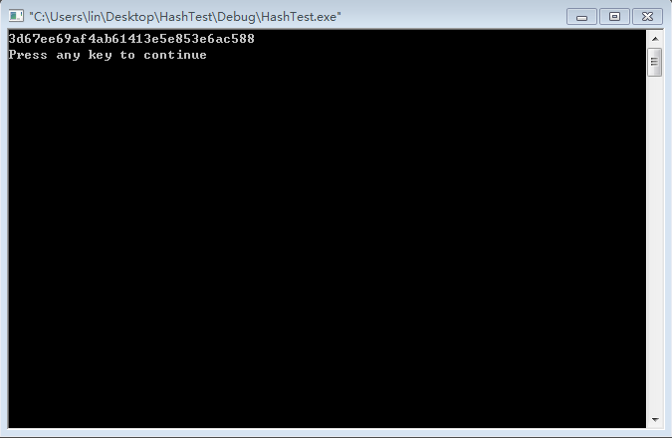
标准显示结果：如果你的显示结果与下面的不同，说明程序有BUG。

